Slide 1
ODBORNÁ PRAXE
OBHAJOBA
Sabina jírovcová, 28595
Podniková ekonomika

Slide 2
P-PLAST LOM s.r.o.
Stavební činnost + výroba z plastů
1.9.1995 jako fyzická osoba
Od roku 2013 – společnost s ručením omezeným
50 zaměstnanců
Obrat 200 mil. Kč

Slide 3

FINANČNÍ ÚČETNICTVÍ
účtování přijatých a vydaných faktur,
přefakturace zboží,
účtování DPH

Slide 4
PERSONÁLNÍ MANAGEMENT
inzerát
účast na jednom příjímacím pohovoru

Slide 5
MARKETING
Internetové stránky
Cenové nabídky
Benefity

Slide 6
FINANCE PODNIKU
Přehled tržeb za stavební činnost každý měsíc
Přehled tržeb za oblast plasty každý měsíc

Slide 7
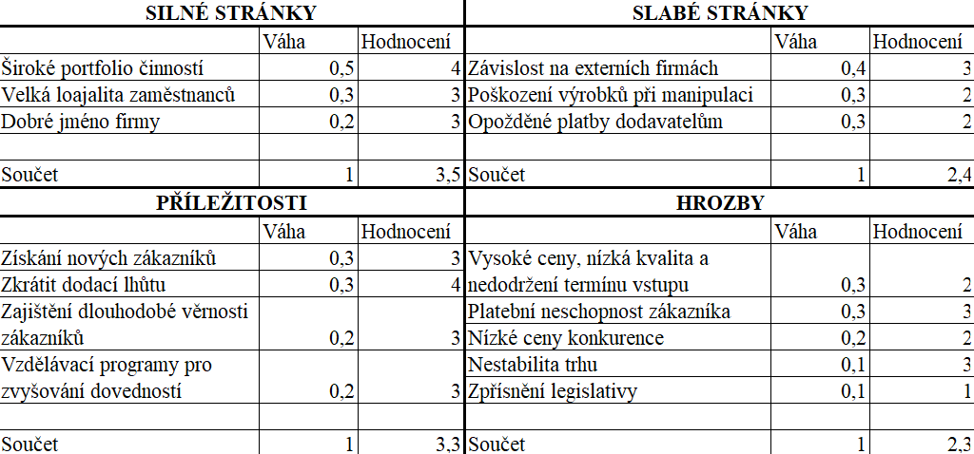
STRATEGICKÉ ŘÍZENÍ

Slide 8

ZHODNOCENÍ a závěr
Detailní přehled, jak firma funguje a jaké programy využívá
Prohloubení znalostí s počítačem – program MS Excel
Získání brigádnické spolupráce

Slide 9

DĚKUJI ZA POZORNOST

